Slide 1
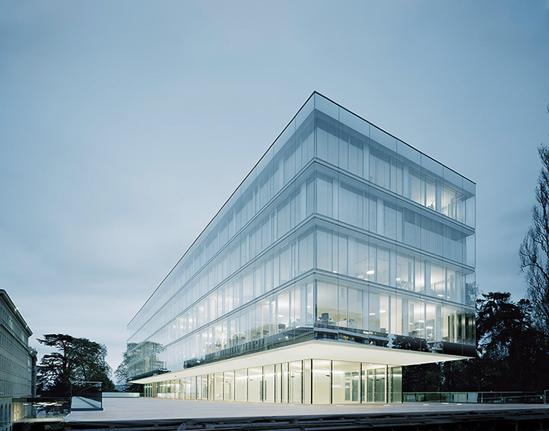

Государственные закупки в Молдове: роль Соглашения о государственных закупках в либерализации рынка и улучшении управления с 2016 года
Министерство финансов Молдовы
Женева, 2024

Slide 2

Процесс присоединения Республики Молдова к СГЗ (Соглашению о государственных закупках).
2016
2015
Ратификация СГЗ
2002
Завершение переговоров о СГЗ
2001
Начало переговоров о СГЗ
Членство в ВТО

Slide 3
Переходный период по пороговым значениям для товаров и услуг
Центральные государственные органы
Местные органы управления
Другие субъекты
Первый год
300,000 СПЗ
400,000 СПЗ
600,000 СПЗ
Второй год
200,000 СПЗ
300,000 СПЗ
500,000 СПЗ

Slide 4






Влияние присоединения Молдовы к СГЗ
Реформирование институциональной структуры
Создание и развитие эффективной и устойчивой системы государственных закупок
Обеспечение принципов прозрачности, недискриминации и равного обращения.
Снижение рисков мошенничества и коррупции
Укрепление справедливой и прозрачной экономической среды

Slide 5
Принятые меры
1
Стратегическая основа
Нормативная основа
2
3
Цифровизация

Slide 6



Структура электронной системы государственных закупок
Платформа 1
Центральная база данных
Инструмент цифровой бизнес аналитики (BI)
open-contracting.org
Платформа 2
Платформа Н
MTender открытый портал
mtender.gov.md

Slide 7





Преимущества членства в ГПА
Экономическая диверсификация
Доступ к новым рынкам и торговым возможностям
Улучшение национальных практик государственных закупок
Возможность участвовать в международных тендерах, организованных другими 48 государствами-участниками.
Стимулирование конкуренции
Повышение качества предложений

Slide 8
Помощь и поддержка в реализации СГЗ
Тренинги и семинары
Мероприятия по наращиванию потенциала
Поддержка в процессах участия в процедурах государственных закупок на национальном и международном уровне
ПАРТНЕРЫ
И
ИНОСТРАННЫЕ ЭКСПЕРТЫ

Slide 9
Вызовы СГЗ
Языковые барьеры
Недостаточная публичность информации о возможностях участия в тендерах
Трудности с получением виз
"Ошибочное восприятие"
1
2
3
4

Slide 10
Статистические данные (2023 год)
Количество контрактов
Виды контрактов полученные нерезидентами
резидент
нерезидент
товары
услуги

Slide 11
Статистические данные (2023 год)
Машины скорой помощи
66,428,566.95 MDL с НДС
Регистрационные Номера
39.823.677.72 MDL с НДС
Оборудование для аэропорта
20.760.173,00 MDL с НДС
Deltamed
UTAL SP ZOO
Overaasen AS

Slide 12
СГЗ и ЕС: Преимущества интеграционного процесса
1
Содействие подготовке страны к началу переговоров
Соблюдение специфических норм и правил
2
3
Соответствие международным стандартам

Slide 13
Спасибо за ваше внимание!
Министерство
финансов Молдовы

